Slide 1
2019
课程诊改汇报
《自动化生产线技术》
汇报人：自动化与信息工程学院 付伟

Slide 2
目 录
CATALOG
04
02
课程诊改实施
情况
今后努力的
方向
01
课程基本情况
介绍
课程诊改运行效果评估
03

Slide 3
01
课程基本情况介绍

Slide 4
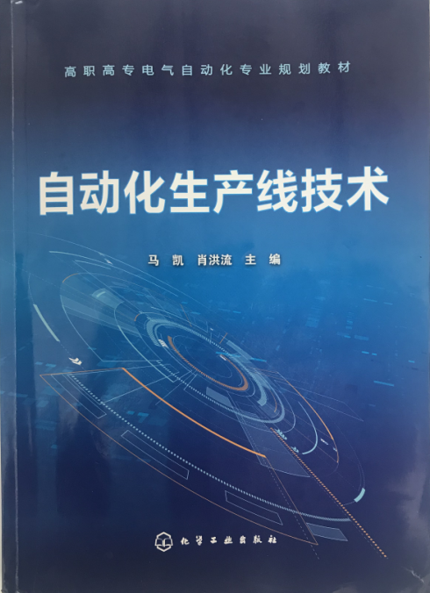
1 课程基本情况介绍
(1) 课程概述
课程学时
48课时
教学条件
50%理论+50%的实训课，实训课使用32台实训台与2台自动化生产线设备开展。学生测试与考核使用蓝墨云班课平台在线开展。
课程定位
本课程是电气自动化技术专业的专业的核心课程，涉及机械、气动、传感器、电机与拖动、电子技术、电气控制、及网络控制等诸多知识和技能，对于培养学生的机电一体化与自动化技术综合应用水平，提高学生的工程实践应用能力。
教材使用
使用高职高专电气自动化专业规划教材。

Slide 5
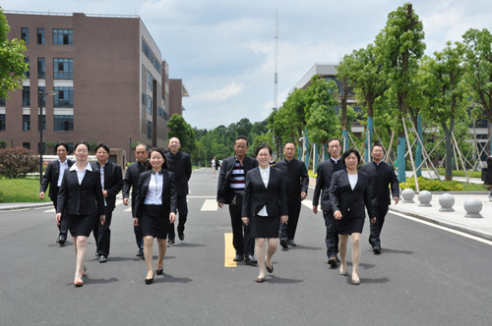
1 课程基本情况介绍
(2) 课程教学团队
课程教学团队共有13人，专职教师中教授1人、副教授6人、讲师5人，新进教师1人，外聘教师2人。

Slide 6
1 课程基本情况介绍
(3) 课程质量保障基础
课程建设规划
课程标准
本课程以提升学生电气自动化综合应用能力为目标，分析课程对应的岗位群以及职业能力，以基于工作过程的课程体系为结合点，通过课程建设规划、课程标准、课程教学设计、教学条件保障、课程问题反馈，形成课程质量报告，以实现课程的持续化质量保障。
1
2
7
3
课程质量报告
课程教学实施
自动化生产线技术
6
4
教学条件
（实训条件、资源使用）
5
课程问题反馈
制度保障
Notes:
模板来自于 http://docer.wps.cn

Slide 7
1 课程基本情况介绍
(4) 构建课程改进螺旋
改进
“八步螺旋”质量改进
“大螺旋”
目标
课程建设目标
改进
改进措施及下一步探索
创新
课程建设成效及特色
“小螺旋”
诊断
对课程建设情况进行目标检查
监测
实施
课程建设目标任务落实实施
数据实时采集
预警
组织
课程建设实施保障
改进
设计
课程建设实现的目标路径
标准
相关课程建设标准及系列规范
目标
课程建设目标

Slide 8
02
课程诊改实施情况

Slide 9
2 课程诊改实施情况
目标
标准
设计
组织
实施
诊断
创新
改进
课程目标链
院级优秀在线课程及优质课程资源包
课程目标
教学团队建设目标
资源建设目标
信息化建设目标
知识目标
课程专家团队培养目标
案例资源
在线开放课程目标
技能目标
企业兼职教师培养目标
微课资源
混合式教学模式
素质目标
双师型教师培养目标
试题库资源
教材建设

Slide 10
2 课程诊改实施情况
目标
标准
设计
组织
实施
诊断
创新
改进
课程标准链
院级优秀在线课程及优质课程资源包建设标准
课程标准
教学团队标准
资源建设标准
课程质量标准
知识标准
师资标准
在线课程建设标准
课程建设规划
技能标准
微课制作标准
课程诊改制度
素质标准
试题库建设标准
实施运行监控
新型态一体化教材
运行效果评估

Slide 11
2 课程诊改实施情况
目标
标准
设计
组织
实施
诊断
创新
改进
(1) 优化课程建设思路,规范课程基本要素
01
02
03
04
课程调研报告
教学标准
教学进程
多媒体课件
05
06
07
08
教学PPT
微视频
学习讨论
课后作业

Slide 12
2 课程诊改实施情况绍
目标
标准
设计
组织
实施
诊断
创新
改进
(2) 建立课程教学数据分析机制，实行课程教学考核
考核监测点
学习
状态
①
⑤
②
⑥
⑾
①学生出勤率
学习达标率
课程教学评测
⑦
②教师出勤率
⑿
③
⑨
③授课进度计划
⑧
④
⑩
④教学资料完整性
⑤ 学生课程成绩达标率
⑥考核内容难度系数
⑦学生作业完成率
课程质量分析报告
⑧学生对授课满意度
修正
课程学习标准
⑨教师对学生学习状态调查
大数据
⑩实训条件的利用率
⑾教学内容完成情况
学生学习效果
⑿课程成绩分析
课程教学考核性诊断
反馈改进
奖励前15%
绩效考核
问责后10%

Slide 13
2 课程诊改实施情况绍
目标
标准
设计
组织
实施
诊断
创新
改进
(3) 以学习标准作为课堂教学检测依据，实施课程质量监控
小螺旋质量控制点
①课程建设规划
②课程年度建设任务书
课程建设规划
③课程建设任务实施方案
课程建设方案
④课程质量管控实施方案
①
⑤课程绩效考核管理办法
课程负责人
⑥课程标准
课程年度建设任务
明确目标、任务措施预期效果
⑦学习标准手册
课程教学质量分析报告
②
③
⑧学情分析报告
⑨知识考核评测方案
课程教学团队
事前、课中、课后管理
绩效考核
⑩课程考核办法
④
⑤
⑾任务操作指导书
课程学习情况分析
⑿教学日历
⑧
⒅
编制课程标准
确定学生学习标准
⑨
⒀课前任务预习反馈表
⑦
设计达标考核办法
⑥
⑩
⒁课堂任务清单
⑾
⒂课堂任务操作流程
课程目标
实时跟踪改进
⑿
⒃课堂任务达标测试反馈表
⒀
⒂
课堂在线检测
⒄课堂教学情况调查表
改进课堂状态
⒄
⒁
课程组
⒃
⒅课程教学质量分析报告

Slide 14
2 课程诊改实施情况
目标
标准
设计
组织
实施
诊断
创新
改进
形成课程负责人推动、课程专家团队指导，骨干教师实践、校内外兼职教师协同
诊改成员组成
姓名 | 职 务 | 责 任 | 备注
张朝霞 | 教学办主任 | 修订课程标准
罗智勇 | 教研室主任 | 完善课程建设规划、课程团队建设
肖洪流 | 专职骨干教师 | 修订课程授课计划，课程绩效考核管理办法
欧阳志宏 | 专职骨干教师 | 完善课程教学评价
徐伟杰 | 专职骨干教师 | 教学组织实施创新
黄秋姬 | 专职教师 | 完善课程教学管理制度、课程改进举措
付伟 | 专职教师 | 开展课程质量诊断、建设视频、案例、原理等各种资源库50个以上；录制微课5个左右，启动省级微课资源建设项目，启动慕课建设。
贺可恒 | 企业兼职教师 | 跟踪企业生产课程教学动态
课程负
责人
企业外聘教师
效率
最大化
青年教师
校内兼职教师
骨干教师

Slide 15
2 课程诊改实施情况
目标
标准
设计
组织
实施
诊断
创新
改进
(1) 实施要素
采用多元化课程评价手段;
注重应用实践操作考核;
践行课证融通机制.
采用任务驱动教学;
采用理实一体化教学设计;
试行混合式教学手段.
04
03
创新课程评价体系
加强教学组织实施
02
课程教学内容与岗位任务对接;
课程实训条件建设;
课程教学团队优化;
教材与教学资源建设.
修订各类标准
01
修订课程标准;
修订课程资源建设标准;
修订课程质量管控标准.
完善课程建设规划

Slide 16
2 课程诊改实施情况
目标
标准
设计
组织
实施
诊断
创新
改进
(2) 实施进程
工作思路:设定里程碑/团队协作/具体呈现形式/完善配套方案
责任人:罗智勇 肖洪流
职责:完善课程建设规划
形式:课程建设规划报告
责任人:肖洪流 欧阳志宏
职责:修订课程授课计划
形式:授课计划文档
责任人:徐伟杰 付伟
职责:教学组织实施创新
形式:教学组织措施
责任人:付伟
职责:课程质量诊断
形式:课程诊断报告+PPT
6月份
8月份
10月
12月
1月份
3月份
5月中
6月份
责任人:张朝霞 付伟
职责:修订课程标准
形式:课程标准
责任人:黄秋姬 徐伟杰
职责:完善课程教学管理制度
形式:课程诊改制度与监管
责任人:欧阳志宏 张朝霞
职责:创新课程评价体系
形式:课程评价措施
上一轮线下教学工作诊断与改进
（ 2018.06-2018.12 ）
基于数据平台教学工作诊断与改进
（ 2019.01-2019.06）

Slide 17
2 课程诊改实施情况
目标
标准
设计
组织
实施
诊断
创新
改进
诊断 | 诊断要点 | 改进
课程定位是否准确 | 课程设置是否合适，是否服从专业人才培养方案对课程体系结构的整体要求，同一课程在不同专业开设时要按各专业人才培养方案的要求有所区别。课程培养目标是否与产业需求对接，是否满足产业职业岗位需求。 | 针对电气自动化、工业过程自动化专业毕业学生就业工作调研，增设2台自动化生产线设备。
教学模式是否科学 | 课程是否紧贴岗位实际工作过程，内容是否对接职业标准、行业标准，专业理论、实践技能比重是否适当；教学安排是否合理，是否注重实践教学，教育活动是否系统地设计；教学质量是否可检测。 | 单班上课42人，一个实训台2人，存在学生偷懒依赖其他同学，诊改，进一步分批，做到每个实验台一个同学，实训台上的PLC模拟控制课程的教学不足以贴近实际的岗位培训。
教学方法和手段是否先进 | 是否采用项目教学、案例教学、情景教学、工作过程导向教学；是否广泛运用启发式、探究式、讨论式、参与式教学；是否推行教学手段现代化，引入微课、MOOC、翻转课堂等最新教学手段。 | 理实一体课采用分批上课，做到每个实验台一个同学。引入蓝墨云班课、慕课等信息化教学手段。
教学团队是否合理 | 教学团队的规模是否适度，专任教师和兼职教师比例是否协调，专业的生师比例是否恰当；教学团队结构是否合理。 | 课程教学团队年龄偏大、学历偏低、结构需要完善。新引进专业教师一名，目前正招聘博士。
实践教学条件是否满足 | 实训室的布局是否合理，实训室数量、设备配置等是否满足课程教学、实践的需求；校内实训室的管理是否规范，是否有较高的使用效率；管理是否规范。 | 在原实训台设备的基础上加以改进，增设PLC的模拟量控制。
教学资源是否丰富 | 是否建设一批优质的专业课程教学资源，是否建立教材开发和选用制度。 | 建立视频资源库，建立在线开放课堂，编制教材
教学活动是否有效 | 教学组织模式是否恰当，教学管理是否严谨、规范；教学设计是否有针对性和实用性，教学目标是否达成，教学方法是否得当；知识是否理解，训练是否到位。 | 教学活动（理论、实践）突出学生的主体地位，体现教学做一体化
课程考核评价是否科学合理 | 是否建立多元化的学生能力评价体系，完成学生考核模式改革。 | 引入职业岗位技能鉴定标准作为学生职业能力评价依据；实现评价主体多元化，评价方式多样化

Slide 18
2 课程诊改实施情况
目标
标准
设计
组织
实施
诊断
创新
改进
以课程教学考核所产生的数据为基础，结合年度课程教学质量分析报告,对课程教学过程中存在的不足进行归纳分析，形成课程改进的可行性具体办法。
构建
考评体系
学生基础薄弱
课程资源陈旧
教学素材不好用
优化
教学资源
课程资源陈旧
01
教学缺乏兴趣
实践课时不足
04
课程
02
实验过程管理难度大
理论讲解太多
03
教学设备功能跟不上社会需求
完善
管理制度
改进
教学方法
考核体系单一

Slide 19
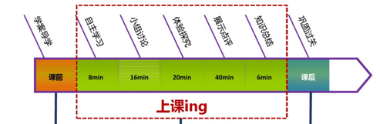
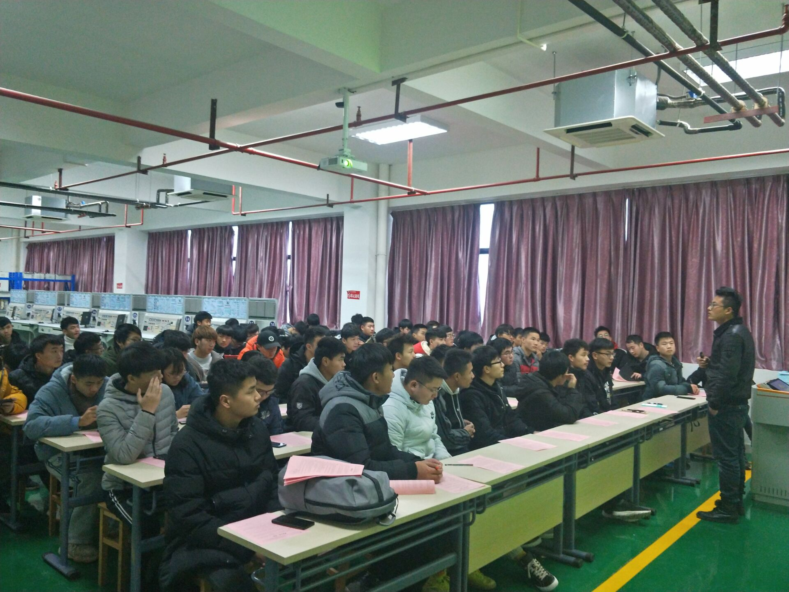
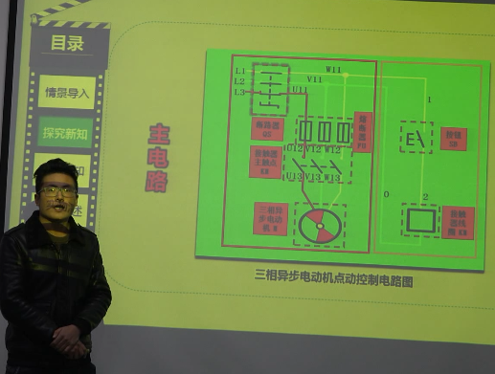
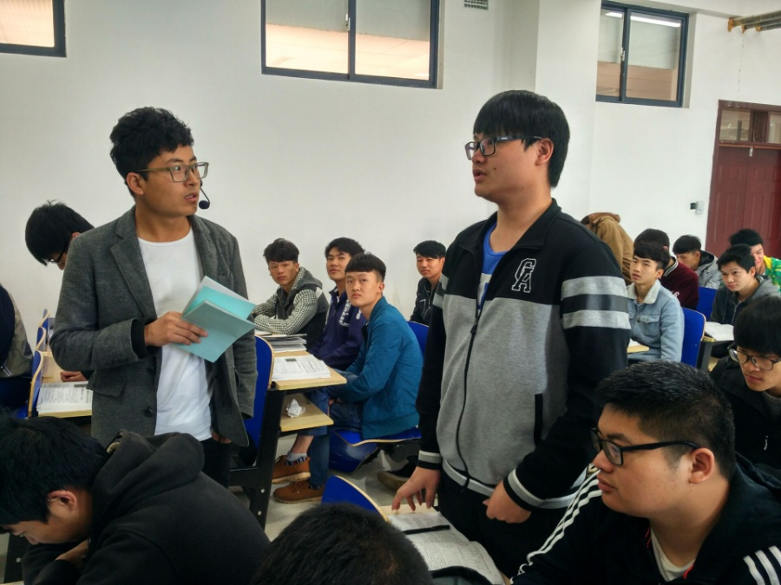
2 课程诊改实施情况
目标
标准
设计
组织
实施
诊断
创新
改进
提高教学质量高效性，重塑教学过程
蓝墨云班课课程平台任务布置
蓝墨云班课课程平台测试

Slide 20
2 课程诊改实施情况
目标
标准
设计
组织
实施
诊断
创新
改进
以对接企业人才培养需要为主线，建立新的课程体系
提高教育教学质量
细化职业素养培养要求，更新课程标准
着重打造在线开放课程资源建设，形成建设长效机制
利用信息化手段践行混合式教学手段，构建新型考核
评价体系

Slide 21
2 课程诊改实施情况
目标
标准
设计
组织
实施
诊断
创新
改进
(1) 践行翻转课堂理念实现高职教学O2O混合式教学
“线上”教学
“线下”教学
学习任务布置
兴趣知识点查阅
测验评价
问题交流
精化知识
总结知识提出问题
汇总典型知识点
布置资源学习
弗曼学习法
学生
回顾知识
蓝墨云班课课程平台
布置拓展练习任务
评价考核
引导、指导学习
分组答疑
集中讲解
教师
监控学习
教学过程反馈评价

Slide 22
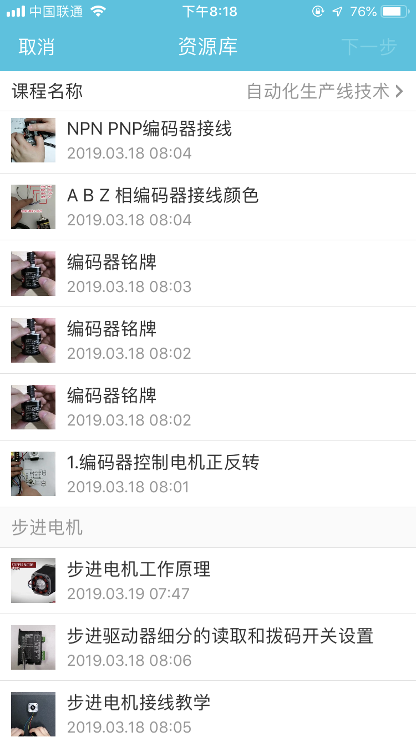
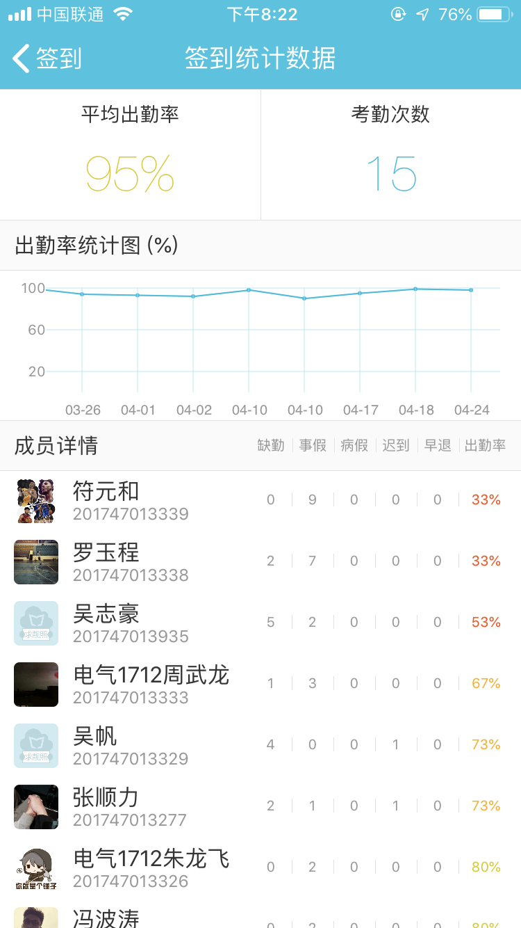
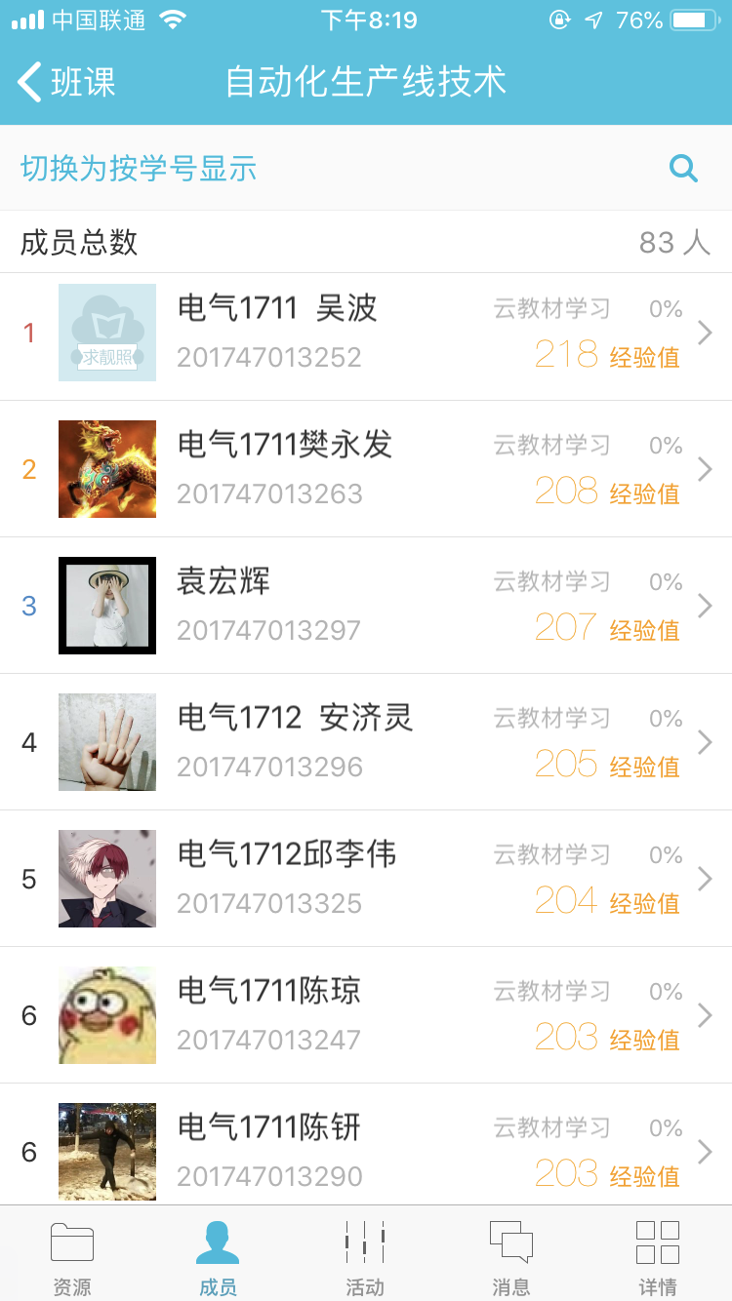
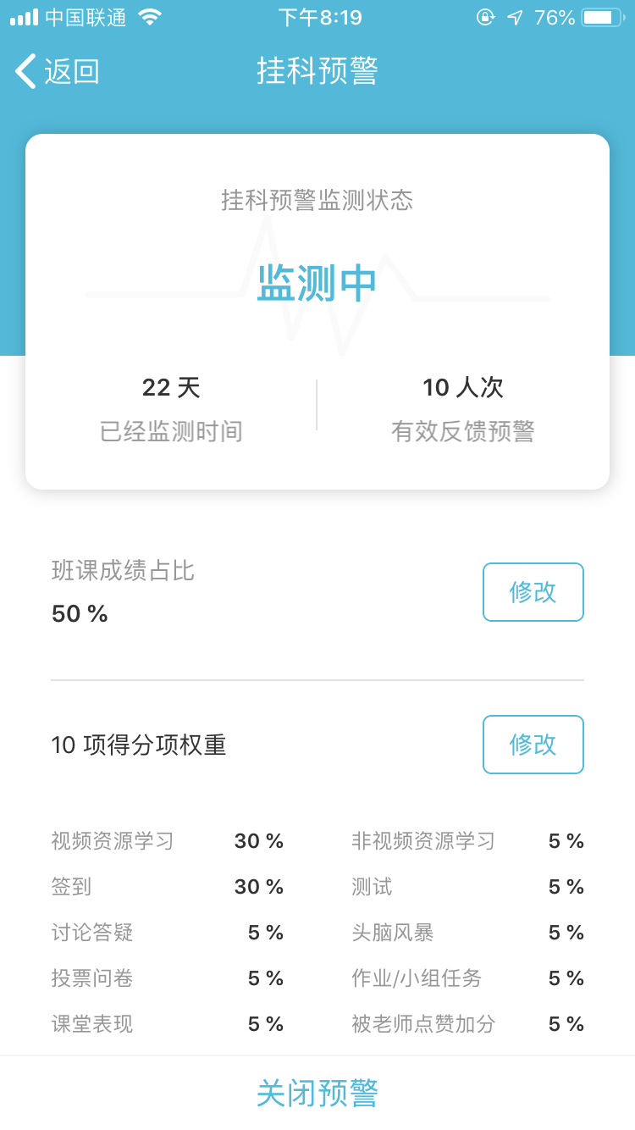
2 课程诊改实施情况
(2) 如何使用信息化手段监控学生情况？
监测
实施
数据实时采集
预警
组织
改进
设计
资源库
出勤率
课堂测试
监测预警
蓝墨云班课信息化教学手段大数据分析、预警、改善教学方法

Slide 23
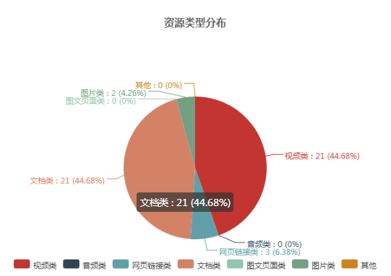
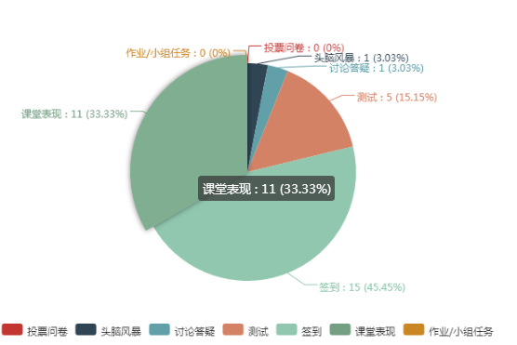
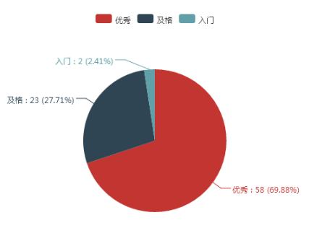
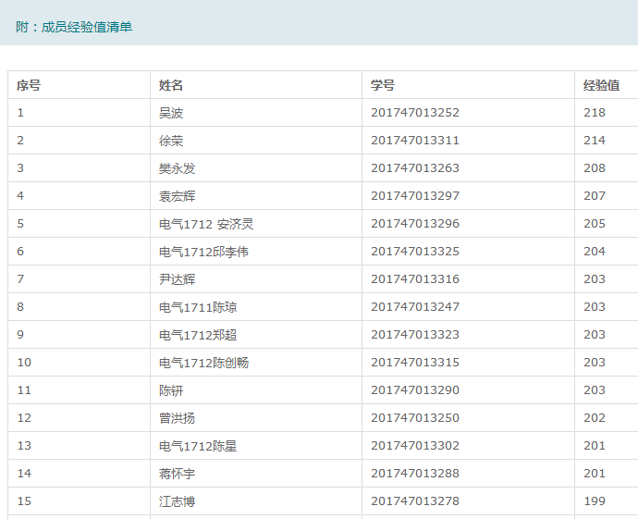
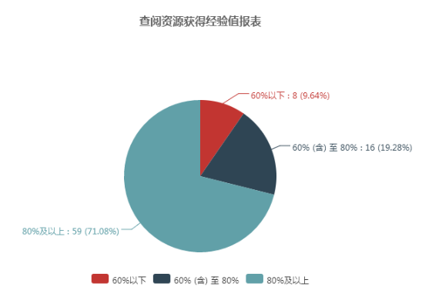
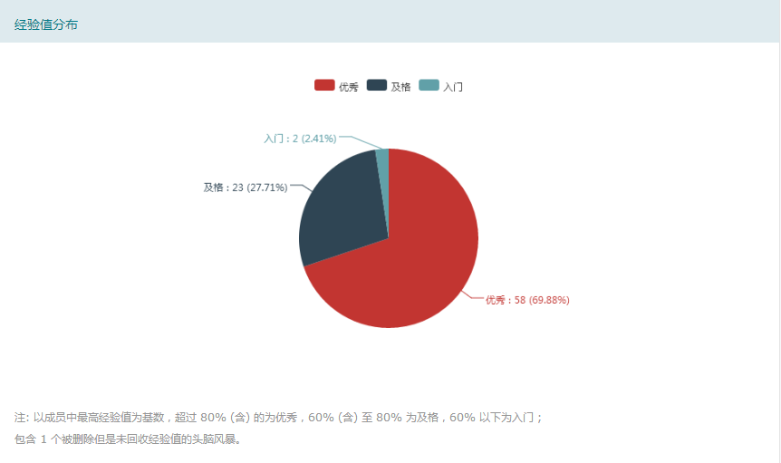
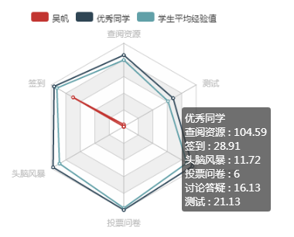
2 课程诊改实施情况
(2) 如何使用信息化手段监控学生情况？
资源报告
活动报告
学情分析
蓝墨云班课信息化教学手段大数据分析、预警、改善教学方法

Slide 24
03
课程诊改运行效果评估

Slide 25
3 课程诊改运行效果评估
(1) 课程考核监测诊改
考核监测点
①学生出勤率
95%
②教师出勤率
100%
③授课进度计划
90%
④教学资料完整性
90%
⑤ 学生课程成绩达标率
95%
⑥考核内容难度系数
80%
⑦学生作业完成率
96%
⑧学生对授课满意度
93%
⑨教师对学生学习状态调查
100%
⑩实训条件的利用率
90%
⑾教学内容完成情况
90%
⑿课程成绩分析
100%

Slide 26
3 课程诊改运行效果评估
(2) 课程建设进展
姓名 | 职 务 | 责 任 | 达成度 | 差距
张朝霞 | 教学办主任 | 修订课程标准，启动慕课建设 | 课程标准已经更新，中国大学慕课平台引入课堂教学使用。 | 未能在中国大学慕课平台建立精品开放课程，并上线。
罗智勇 | 教研室负责人 | 完善课程建设规划、课程团队建设 | 课程建设规划已完成，教师下企业锻炼1次，新进一名年轻教师，获得省级及以上比赛3人次，企业考察4次。 | 教学团队没有博士，科研能力有待进一步提升，国家级科研项目和教学比赛有待突破。
肖洪流 | 教研室主任 | 修订课程授课计划 课程题库建设、编制教材 | 课程授课计划已经更新，课程绩效考核管理办法已建立、试题库建设要求以确定，编制1本教材。 | 题库建设未完成
欧阳志宏 | 专职骨干教师 | 完善课程考核评价 | 建立多元化的学生能力评价体系，完成学生考核模式改革。 | 需要引入职业岗位技能鉴定标准作为学生职业能力评价依据。
徐伟杰 | 专职骨干教师 | 教学组织实施创新，教学方式，毕业生就业调查表 | 在理论课教学过程中，能够使用一些教学模型或实物进行演示，课程设计过程中注重所学知识的应用。在信息技术的应用方面，将一些新的设计理念和设计方法引入教学，优化教学过程，提高教学质量和效率。 | 推广翻转课堂，采用信息化教学手段，实践教学覆盖面不足。
黄秋姬 | 专职骨干教师 | 完善课程教学管理制度、课程改进举措 | 教学管理是否严谨、规范；校内督导听课评课，学科同行听课评课。 | 课堂教与管难实现统一，对课程评价的反思改进有待提高。
付伟 | 专职教师 | 课程质量诊断、课程资源建设、学生课堂情况调查 | 课程诊改报告已完成，建设视频、原理等各种资源库30个以上；录制微课3个左右。 | 原创视频数量少，教学资源有待提高

Slide 27
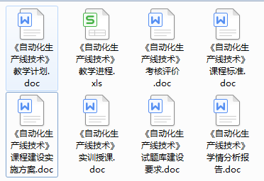
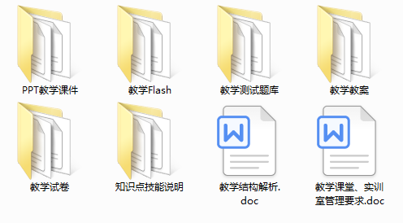
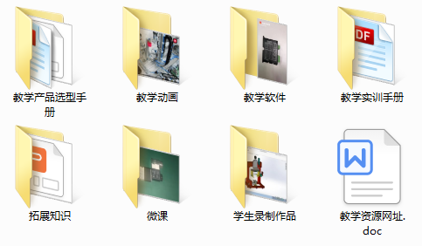
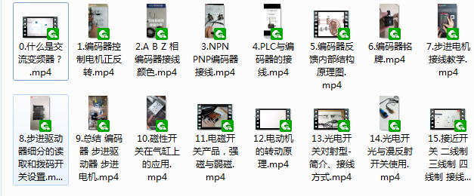
3 课程诊改运行效果评估
(3) 课程资源诊改
课程级资源
模块级资源
碎片化
学习资源
知识点级资源

Slide 28
04
今后努力的方向

Slide 29
4 今后努力的方向
方向一 微视频建设不足
努力
方向
方向六 教学设备功能陈旧
组建微视频开发团队，力争完成自编教材配套微视频拍摄并立项湖南省精品在线课程。
推进实践教学场地的建设。
方向二 校企合作不够深入
方向五 教师专业技能需加强
与湖南省中小企业合作，借此拓宽学生实习、就业、校外实习基地、校企合作开发等资源。
加大教师深入企业实践锻炼的培训力度；积极参与专业技能竞赛。
方向三 教师教学测评分数有待提高
方向四 教师老龄化，教学活力不足
优化课程资源呈现方式，完善教学管理平台，改进课程教学模式，提升学生满意度。
引进行业企业一线技术骨干参与教学团队。

Slide 30
谢
观
看
谢

